Slide 1


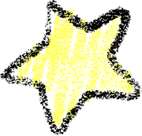








Centro Borcelle
TALLER DE PINTURA
Equipo 3

Slide 2
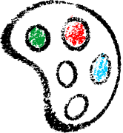


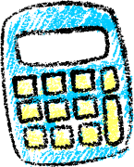
Bienvenida
¡Bienvenidos a nuestro taller de pintura!
Un espacio creativo donde niños, jovenes y adultos pueden aprender, experimentar y desarrollar sus habilidades artisticas de manera divertida y practica.

Slide 3



¿Que es la pintura?
La pintura es una epresion artistica que permite comunicar emociones, ideas y experiencias mediante el uso de colores, formas y tecnicas sobre diferentes superficies.

Slide 4




Objetivo General
Fomentar la creatividad y la expresion artistica de los alumnos a traves del aprendizaje de tecnicas basicas de pintura y el desarrollo de proyectos artisticos

Slide 5


Materiales y herramientas
Teoria del color
Son los elementos que se utilizan para crear una pintura
Materiales principales:
Pinceles
Pinturas (acuarela, acrilica o tempera)
Cada material tiene una funcion importante para lograr diferentes efectos en la obra.
Es el estudio de los colores y como se combinan.
Colores primarios:
Rojo, azul y amarillo
Colores secundarios:
Verde, naranja y morado
Colores calidos y frios
Calidos: Rojo, naranja y amarillo
Frios: Azul, verde y morado
Tecnicas Basicas
Proyectos artisticos
Son los métodos que se usan para pintar mejor.
Algunas técnicas:
* Pinceladas: Movimientos realizados con el pincel.
* Sombras y luces: Dan profundidad y volumen.
* Degradado: Mezcla suave entre colores.
* Texturas: Crean efectos que imitan diferentes superficies.
Son trabajos donde se aplican los conocimientos aprendidos.
Ejemplos
Paisajes.
Flores y frutas.
Dibujos creativos.
Pintura libre.
Estos proyectos ayudan a desarrollar la creatividad y la confianza artística.

Slide 6
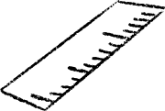
Trazos de las pinturas
1. Trazo Recto
Se realiza en línea recta. Se utiliza para crear figuras geométricas, bordes y estructuras.
2. Trazo Curvo
Tiene forma redondeada. Ayuda a representar objetos suaves como nubes, flores o rostros.
3. Trazo Ondulado
Forma curvas continuas. Se usa para dibujar agua, cabello o movimientos suaves.
4. Trazo Zigzag
Está compuesto por líneas quebradas. Sirve para representar energía, montañas o relámpagos.
5. Trazo Circular
Se realiza formando círculos o espirales. Es útil para flores, remolinos y efectos decorativos.
Consiste en suavizar los colores para eliminar líneas marcadas y crear transiciones suaves.

Slide 7
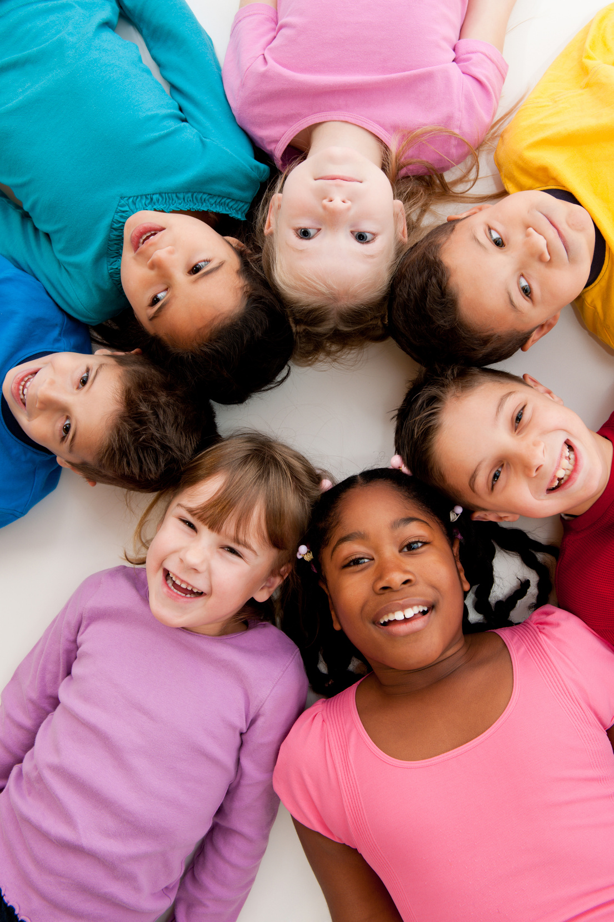
6. Trazo Horizontal
Va de izquierda a derecha. Transmite tranquilidad y estabilidad.
7. Trazo Vertical
Va de arriba hacia abajo. Da sensación de altura y fuerza.
8. Trazo Diagonal
Se realiza en forma inclinada. Genera sensación de movimiento y dinamismo.
9. Trazo Corto
Son pinceladas pequeñas y precisas. Se usan para detalles y texturas.
10. Trazo Largo
Son pinceladas amplias y continuas. Sirven para cubrir espacios grandes.
11. Trazo Punteado
Se realiza con pequeños puntos. Ayuda a crear sombras, texturas y efectos especiales.
12. Trazo Cruzado
Consiste en cruzar líneas unas sobre otras. Se utiliza para sombrear y dar profundidad.
13. Trazo de Barrido
Se hace deslizando el pincel suavemente. Es ideal para fondos y degradados.
14. Trazo Seco
Se realiza con poca pintura en el pincel. Produce efectos rugosos y texturizados.
15. Trazo Difuminado
Consiste en suavizar los colores para eliminar líneas marcadas y crear transiciones suaves.

Slide 8
Conclusion
La pintura es una actividad divertida que permite aprender sobre colores, tecnicas y creatividad.
Ademas ayuda a expresar sentimientos y desarrollar habilidades artisticas

Slide 9
Centro Borcelle
Muchas
Gracias
www.unsitiogenial.es

